Slide 1
Формирование единого реестра субъектов малого и среднего предпринимательства
ФЕДЕРАЛЬНАЯ НАЛОГОВАЯ СЛУЖБА
Начальник отдела регистрации и учета налогоплательщиков
УФНС России по Мурманской области
Говищак Роман Михайлович

Slide 2
ДАННЫЕ ФНС РОССИИ
Органы государственной власти
Банки
Налогоплательщики

Slide 3
Реестры налоговых органов
Единый государственный реестр налогоплательщиков
1999
Единый государственный реестр юридических лиц
2002
Единый государственный реестр индивидуальных предпринимателей
2004
Реестр дисквалифицированных лиц
2012
Государственный адресный реестр
2014
Аккредитация филиалов, представительств иностранных ЮЛ
2015
Единый реестр субъектов малого и среднего предпринимательства
2016
3
ФГИС «Единый государственный реестр ЗАГС»
2018

Slide 4
ЕДИНЫЙ РЕЕСТР СУБЪЕКТОВ МАЛОГО И СРЕДНЕГО ПРЕДПРИНИМАТЕЛЬСТВА
Ведется с 1 августа 2016 года
На 10.11.2020 в реестр включены
5 670 880 субъектов МСП
По Мурманской области 23 954 субъекта МСП (ЮЛ и ИП)

Slide 5
ИСТОЧНИКИ ДАННЫХ ДЛЯ ФОРМИРОВАНИЯ РЕЕСТРА
ЕГРЮЛ, ЕГРИП;
Сведения о среднесписочной численности работников, сведения о доходах, сведения о применении специальных налоговых режимов за предшествующий календарный год, представленные налогоплательщиком;
Сведения представленные биржами, Минобрнауки, Фондом «Сколково», Минэкономразвития, Минпромторгом, держателями реестров акционеров и т.д.
Данные в Реестре обновляются ежегодно 10 августа, по состоянию на 1 июля.

Slide 6
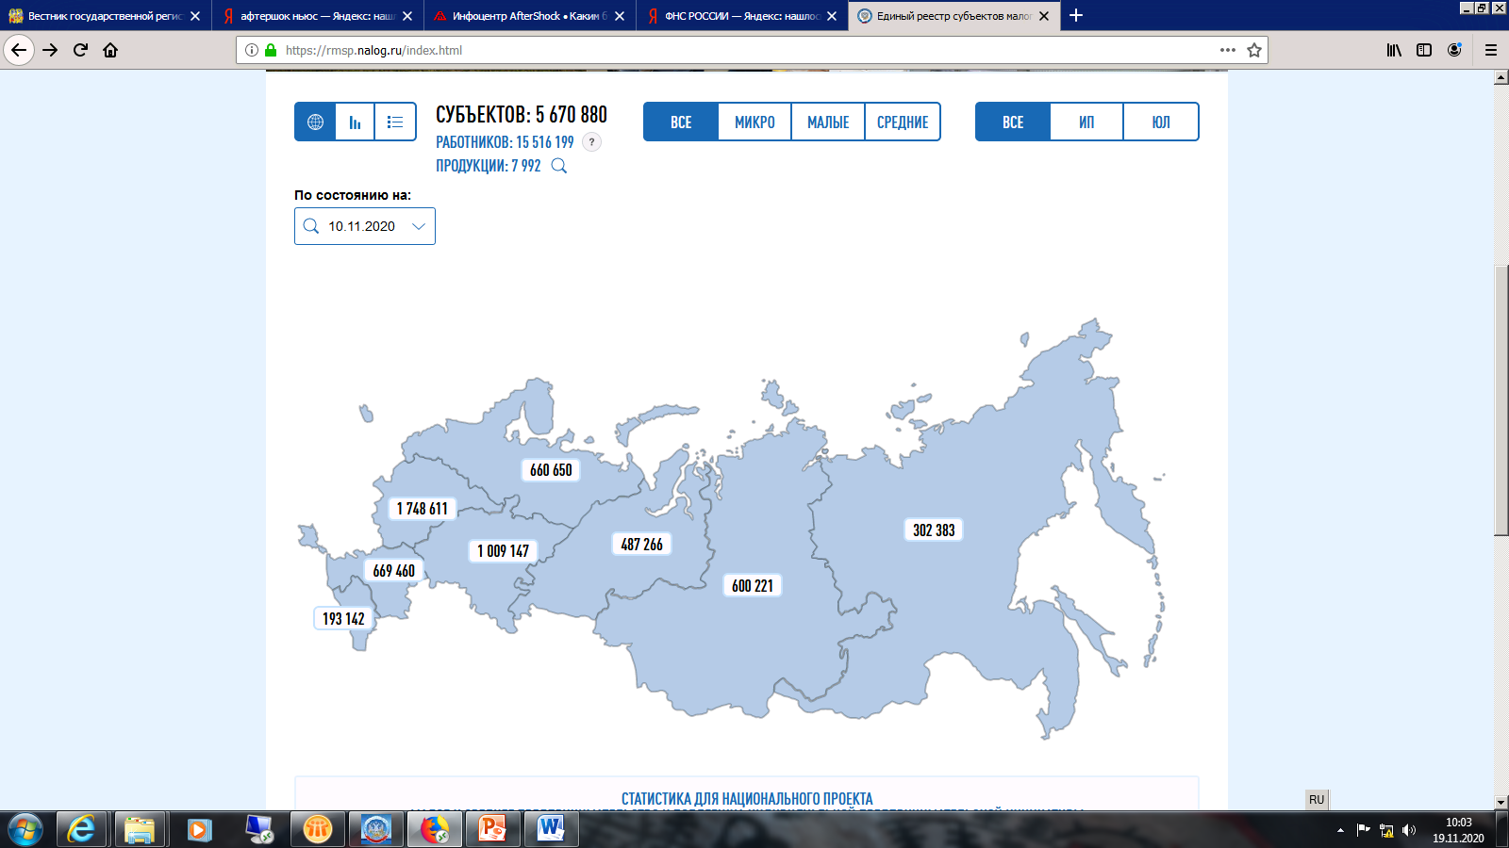
СПЕЦИАЛИЗИРОВАННЫЙ СЕРВИС НА САЙТЕ ФНС РОССИИ

Slide 7
ФУНКЦИОНАЛ РЕЕСТРА

Slide 8
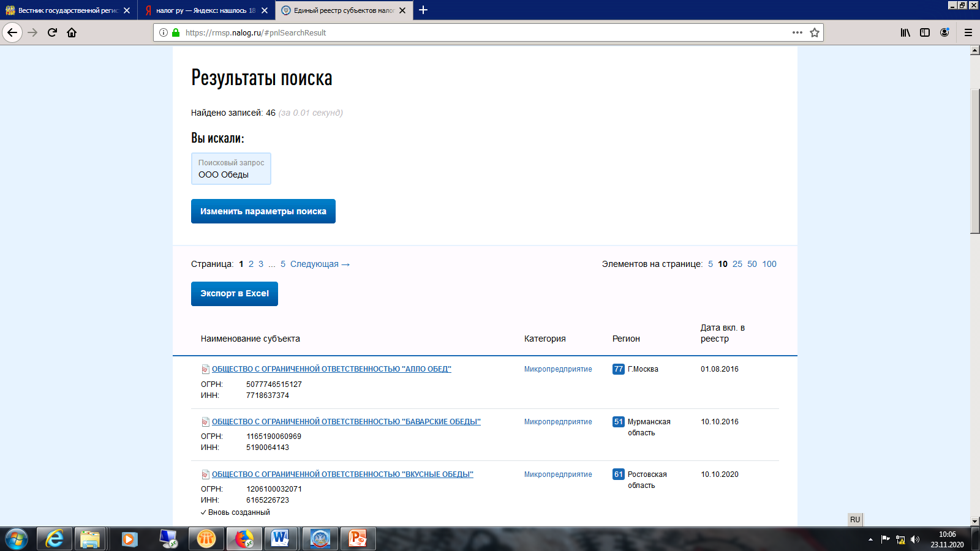
ПОИСК ДАННЫХ В РЕЕСТРЕ

Slide 9
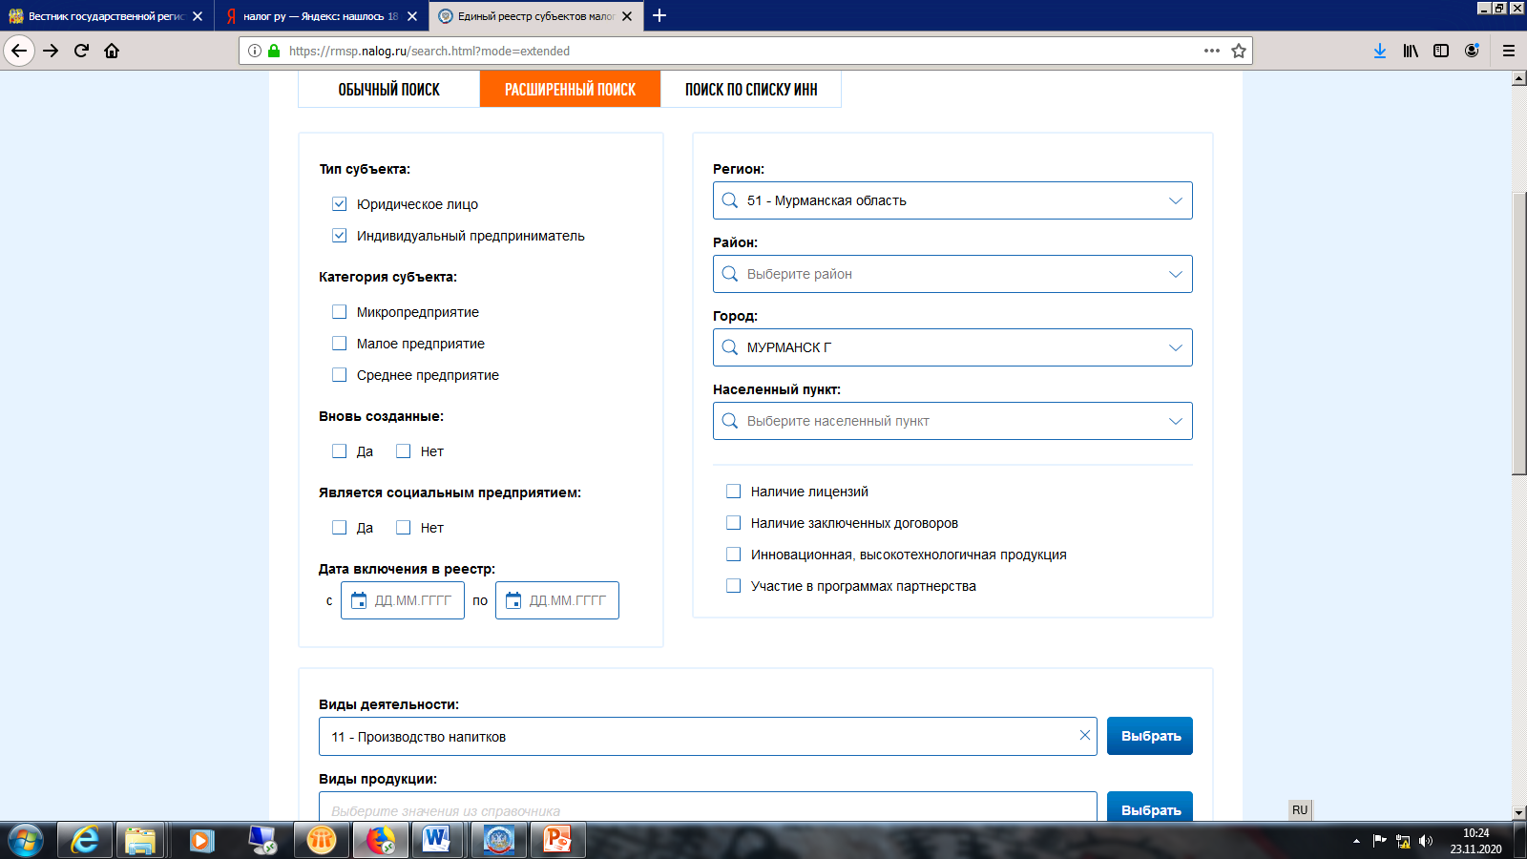
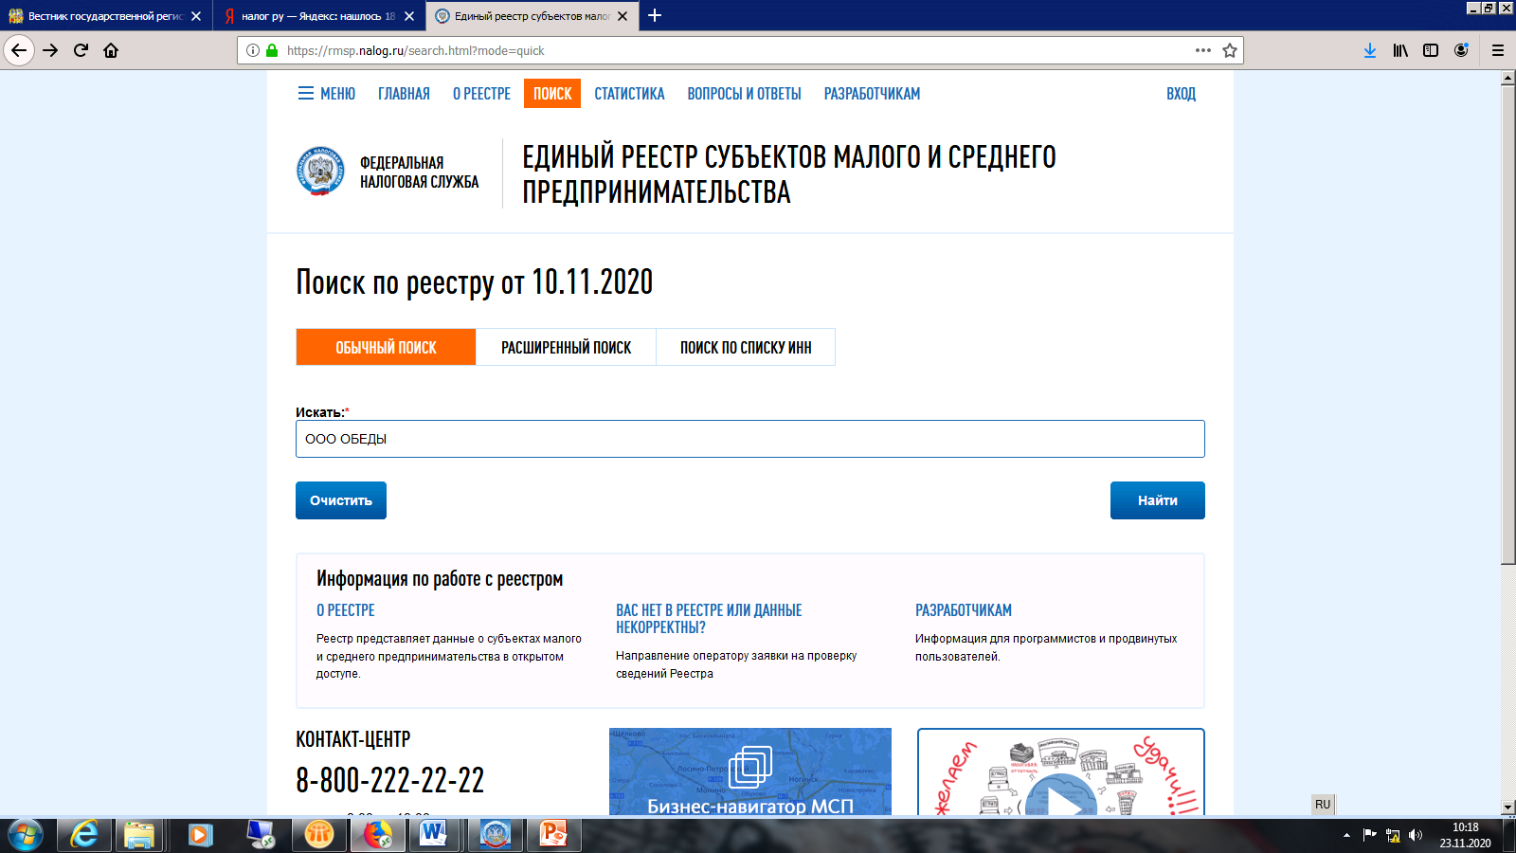
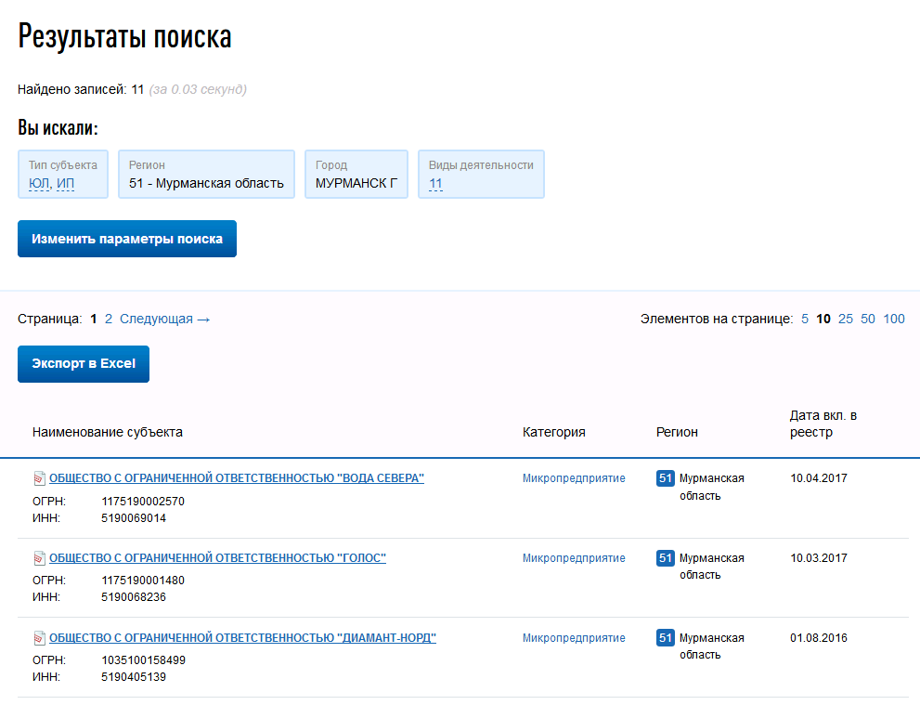
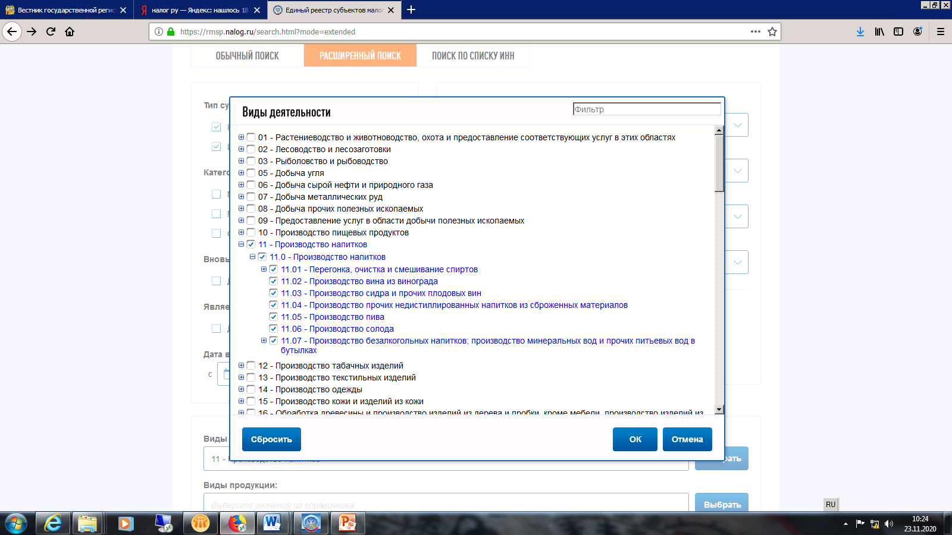
РАСШИРЕННЫЙ ПОИСК

Slide 10
ПАРАМЕТРЫ ОТНЕСЕНИЯ К СУБЪЕКТАМ МСП
УЧАСТИЕ В УСТАВНОМ КАПИТАЛЕ ГОСУДАРСТВА , ОБЩЕСТВЕННЫХ, РЕЛИГИОЗНЫХ И ДРУГИХ НЕКОММЕРЧЕСКИХ ОРГАНИЗАЦИЙ НЕ БОЛЕЕ 25%;
УЧАСТИЕ В УСТАВНОМ КАПИТАЛЕ ИНОСТРАННЫХ ОРГАНИЗАЦИЙ, А ТАКЖЕ ОРГАНИЗАЦИЙ НЕ ЯВЛЯЮЩИХСЯ МСП НЕ БОЛЕЕ 49%;
ССЧ РАБОТНИКОВ ДО 15 ЧЕЛОВЕК (ДЛЯ МИКРОПРЕДПРИЯТИЙ);
ССЧ РАБОТНИКОВ ДО 100 ЧЕЛОВЕК (ДЛЯ МАЛЫХ ПРЕДПРИЯТИЙ);
ССЧ РАБОТНИКОВ ДО 250 ЧЕЛОВЕК (ДЛЯ СРЕДНИХ ПРЕДПРИЯТИЙ);
ДОХОД НЕ БОЛЕЕ 120 МЛН. РУБ. (ДЛЯ МИКРОПРЕДПРИЯТИЙ);
ДОХОД НЕ БОЛЕЕ 800 МЛН. РУБ. (ДЛЯ МАЛЫХ ПРЕДПРИЯТИЙ);
ДОХОД НЕ БОЛЕЕ 2 МЛРД. РУБ. (ДЛЯ СРЕДНИХ ПРЕДПРИЯТИЙ);

Slide 11
ОБРАТНАЯ СВЯЗЬ

Slide 12
за внимание!
Спасибо
12

